Slide 1
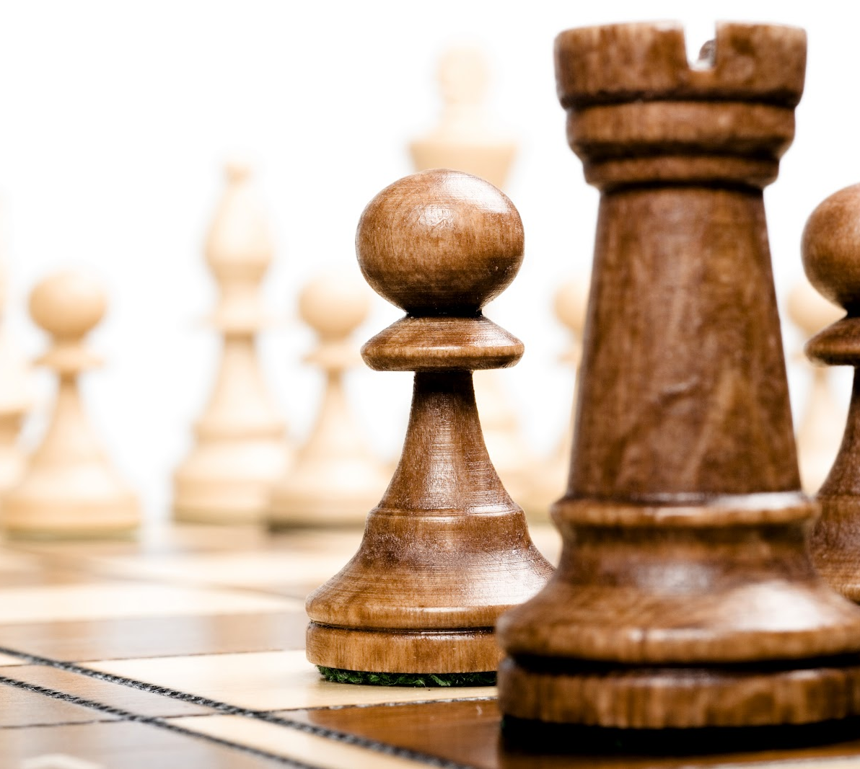
Clasificación de tableros de ajedrez digitales
MODELO CLASIFICADOR ENTRENADO CON 10000 imágenes con posiciones aleatorias.
Github: AlexNoelHdz/board_to_fen (github.com)

Slide 2
Introducción
Importancia de evaluar posiciones en ajedrez
Representación apertura SAN vs FEN
Ajedrez es un juego determinista y de estrategia
Puntos clave

Slide 3
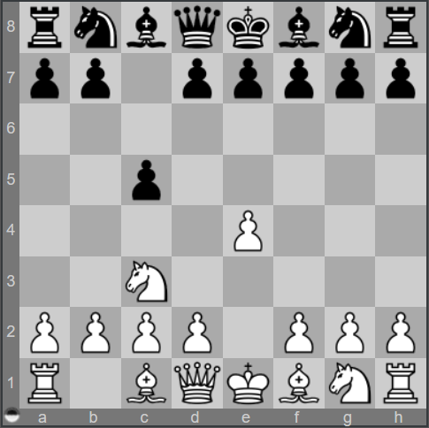
Representación apertura SAN vs FEN
Representación apertura SAN vs FEN
SAN (Notación Algebraica Estándar) -> Secuencial
1. e4 c5 2. Nc3
FEN (Notación Forsyth-Edwards) -> Posicional
rnbqkbnr/pp1ppppp/8/2p5/4P3/2N5/PPPP1PPP/R1BQKBNR b KQkq - 1 2
Introducción
Objetivos

Slide 4
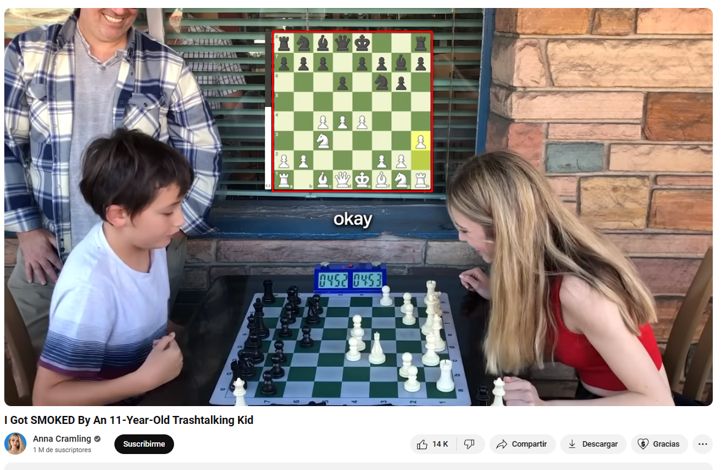
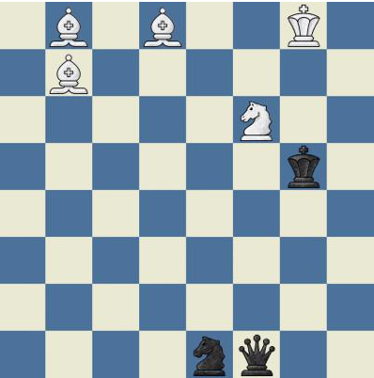
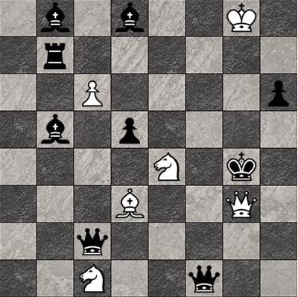
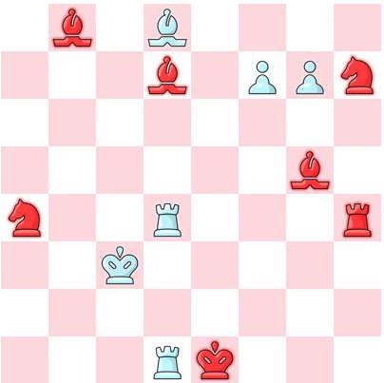
Objetivo
Desarrollar un modelo que clasifique imágenes de tableros digitales de ajedrez entrenado con datos de al menos 28 estilos de tableros y 32 estilos de piezas.
Objetivos
Introducción

Slide 5
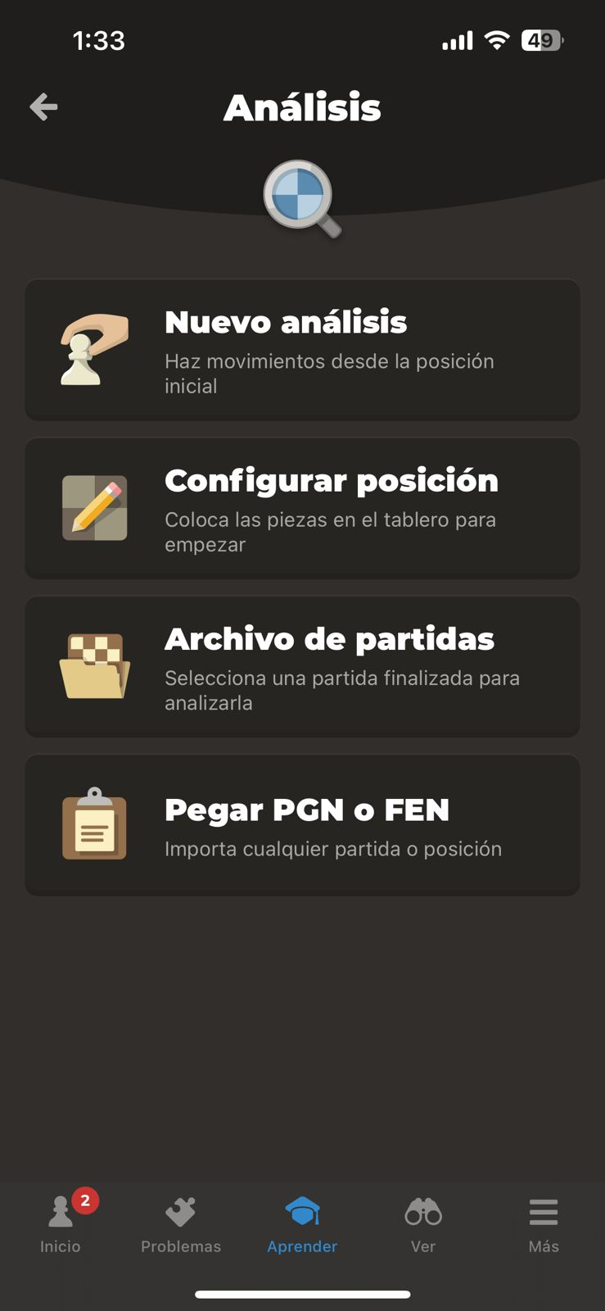
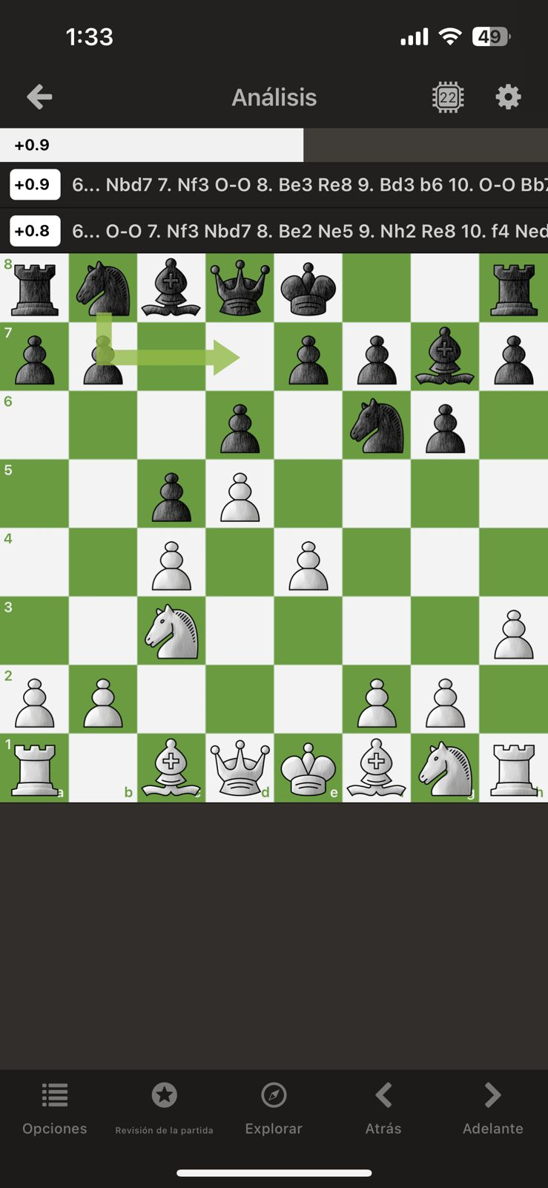
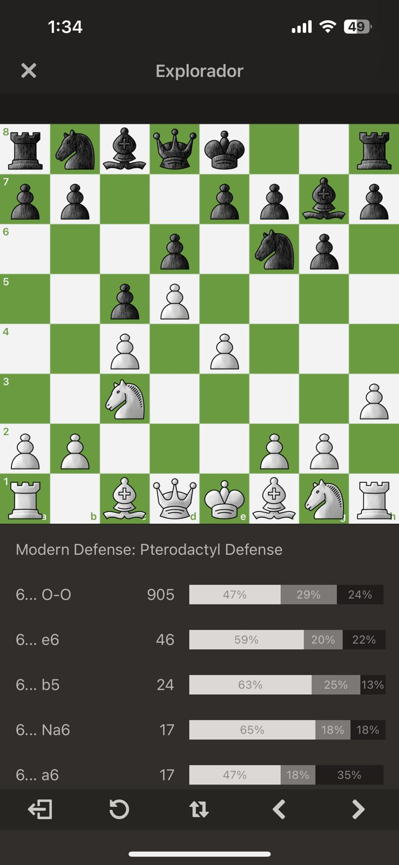
Ejemplo
Como ejemplo sencillo, de la partida de youtube se obtiene esta cadena fen con el modelo:
Rnbqk2r-pp2ppbp-3p1np1-2pP4-2P1P3-2N4P-PP3PP1-R1BQKBNR
Esta cadena se puede usar para análisis en diferentes herramientas, por ejemplo la Plataforma chess.com
Objetivos
Introducción

Slide 6
Descripción de los datos originales
El conjunto de datos consta de 100k imagenes generadas de forma aleatoria con entre 5 y 15 piezas de tableros digitales de ajedrez.
Las imágenes fueron generadas usando 28 estilos de tableros de ajedrez y 32 estilos de piezas diferentes generando 896 combinaciones de estilo.
400 x 400 pixeles.
La distribución de probabilidad es
30% peón
20% alfil
20% Rey
20% Torre
10% Reina
El nombre del archivo fue etiquetado conforme a la notación Forsyth–Edwards Notation (FEN) que es una representación posicional de las piezas en el tablero
Descripción de los datos
Introducción

Slide 7
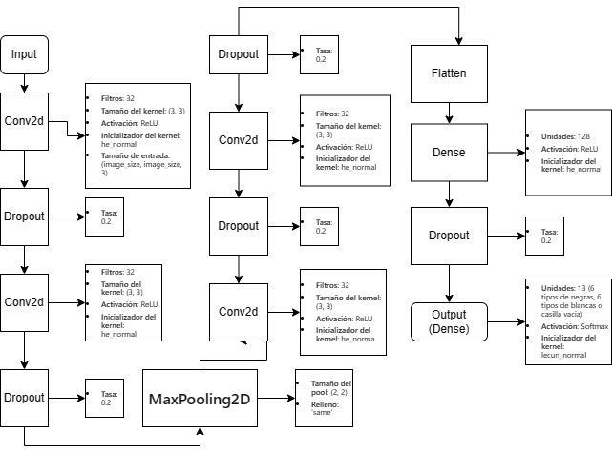
Arquitectura del modelo
Notes:
La arquitectura del modelo está diseñada para procesar imágenes mediante una serie de capas que extraen características y aplican regularización para mejorar la generalización:
1. **Capas Conv2D**:
- Tres capas convolucionales con 32 filtros de tamaño 3x3 y activación ReLU. Estas capas extraen características visuales básicas como bordes y texturas.
2. **Capas de Dropout**:
- Capas que aplican un dropout del 20% después de cada capa convolucional para reducir el riesgo de sobreajuste, ayudando al modelo a generalizar mejor a nuevos datos.
3. **Capa MaxPooling2D**:
- Una capa de agrupación máxima con un tamaño de 2x2 que reduce la dimensionalidad de las características, conservando las características más prominentes.
4. **Capa Flatten**:
- Esta capa aplana las características multidimensionales en un vector unidimensional, preparándolas para el procesamiento en capas densas.
5. **Capas Dense**:
- Una capa densa de 128 neuronas con activación ReLU seguida de una capa de salida con 13 neuronas y activación softmax, que clasifica las imágenes en una de las 13 categorías basadas en las características extraídas.
### Compilación del Modelo
- El modelo utiliza la entropía cruzada categórica ponderada como función de pérdida, con un ajuste dinámico de la tasa de aprendizaje y la métrica de precisión para evaluar el rendimiento.

Slide 8
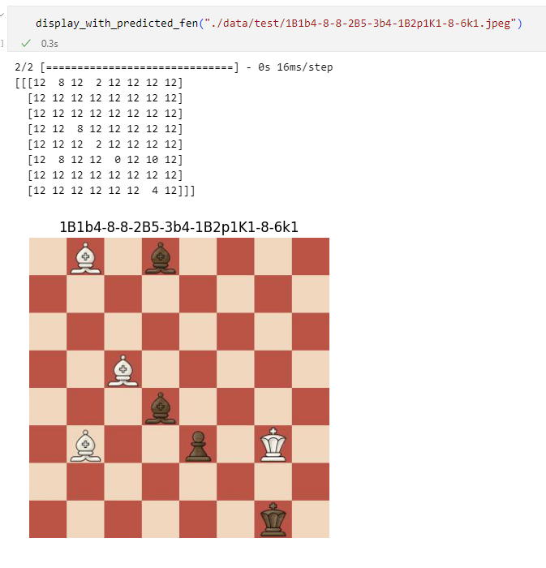
Resultados
El Accuracy entrenando con 10k elementos es de: 82.03333%
Entrenando con 80k, el accuracy de validación es de 100%
One hot -> Entrada
Modelos y resultados
Introducción

